Slide 1

本课程采用
本次直播是
视频直播
9:50正式开始上课。
请登陆雨课堂签到。

Slide 2

填空题
1分
《面向对象程序设计基础》课前小甜点:
已经学过了C语言程序设计，为什么还要学习C++程序设计? 如果不知道，可以猜测，也可以写不知道。
您的答案是 [填空1]
作答
本次直播是
视频直播
请登陆雨课堂签到。

Slide 3
面向对象程序设计基础 (Fundamentals of Object-Oriented Programming)
雍俊海
清华大学软件学院
School of Software, Tsinghua University
yongjunhai@tsinghua.org.cn

Slide 4
助教
唐瑞杰
Tel: 13521813891
Email: thss15_tangrj@163.com
微信号: trj13619002195
郑成伟
Tel: 18401653040
Email: zhengcw18@mails.tsinghua.edu.cn
微信号: 可以通过手机号加入

Slide 5
第1讲 绪论
雍俊海(Jun-Hai Yong)
清华大学软件学院
School of Software, Tsinghua University

Slide 6
本章总体纲要
励志
学习方法
C++简介
课程简介
什么是好的C++程序?
复习
作业

Slide 7
励志: 清华
是否记得建校之耻?
庚子赔款。
2019年4月《科技日报》列35项卡脖子技术
第13项、核心工业软件
第15项、核心算法
第20项、航空设计软件。
2021年1月12日美国Adobe公司全面禁止Flash软件运行，导致大连车务段系统一夜之间全数无法访问，导致职工无法查看列车运行图，无法制定列车编组顺序表，无法编排调车计划。几乎全段的运输生产电脑全部出现同一故障。
这是软件停用的案例，非卡脖子案例。
Notes:
当您得意时，…
当您困顿时，…
当您闲暇时，…

Slide 8
励志: 个人
好的信念: 为什么写程序? 为谁写?
只有拥有理想和信念的人，才会拥有真正的幸福。
为国: 付出是那样多，收获是那样少?
国家统计局数据(成果: 华人(10%), 外国(90%))。
为社会: 为什么生活条件好了，幸福指数却可能下降了?
能否建立新文化?
还是只有顺从西方狼的文化，才能生存?
为家: 始终的牵挂。
何时拥有一个美满的家，何时报答自己的父母?
为个人: 迎难而上，成就英雄。
靡烂的生活在一定程度上意味着无限的伤感与烦恼。
好的行动: 如何落实，如何编写程序?
好的结果
系列的卡脖子事件: 我们已经落后很多，只能奋力直追!

Slide 9

《眼泪知道》——周杰伦 我是如此脆弱，因此只能选择坚强
周杰伦是在台北市一个单亲家庭长大的。他母亲是个中学老师，父亲在他年幼的时候就和母亲离了婚。正因为如此，母亲把所有的希望都寄托在了他的身上。
周杰伦3岁的时候，母亲取出家里所有的积蓄，给他买了一架钢琴。于是，童年的周杰伦被剥夺了玩的权利，所有的日子都是在钢琴旁边度过的。可每次练琴的时候，一听到窗外同伴的
嬉闹声，他就总是弹得心不在焉。于是，他母亲就拿着一根棍子，站在他后面，一直盯着他练完琴。
母亲的“棍棒教育”使周杰伦弹得一手好琴，但也使得他从小就不爱讲话，性格孤僻，学习成绩也一直不好。果然，1996年6月，高中毕业后的周杰伦一时找不到工作，便只好应聘到一家餐馆当了名服务生。这份工作看似简单，可真正做起来却并不容易。因为客人多了，就容易把菜传错。而一旦出了错，服务生不仅要受顾客的气，而且老板还要扣发薪水。
1997年9月，周杰伦参加《超猛新人王》比赛，一身休闲装，戴着一顶鸭舌帽,帽檐压得低低的，打扮成一副酷相。不想，演出一开始，他伴奏的音乐，让他的歌手唱起来非常难听。顿时，场下嘘声四起……
1998年2月，周杰伦创作歌曲《眼泪知道》，由吴宗宪推荐给天王刘德华。不想，刘德华只轻轻瞟了一眼，便连连摇头说：“眼泪怎么会知道，眼泪要知道什么呢？”。就这样，不欣赏这些歌词的刘德华当即拒绝了演唱这首歌曲。

Slide 10
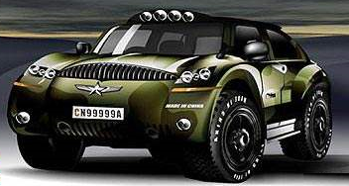
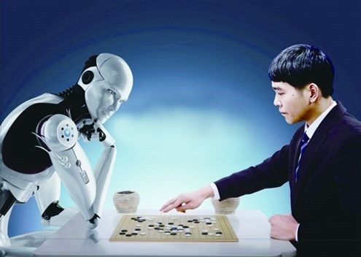
励志: 软件产业
软件改变世界
目前进入软件重新定义世界的时代?
围棋
无人驾驶
大力发展软件业: 低能耗、低资源、无污染、高产值

Slide 11
本章总体纲要
励志
学习方法
C++简介
课程简介
什么是好的C++程序?
复习
作业

Slide 12
学习方法的基本原则
唤醒自己的力量
学习观念的变革
被学习/被决定➔努力培养正确的自我决定的能力。
自古英雄出少年。
没有规矩，不成方圆
掌握C++语言的基本原理、语法、规则（包括缺陷）。
实践是检验真理的唯一标准
多进行有成效的编程，多思考。
《冬夜读书示子聿》——年代：宋 作者：陆游 体裁：七绝
古人学问无遗力，少壮工夫老始成。
纸上得来终觉浅，绝知此事要躬行。
两军作战，勇者胜
不要怕程序编译或运行出错。学会调试程序非常重要。

Slide 13
标准学习方法——六多
多阅读
相关书籍、网上资源、源程序等
多练习
多做有实际应用背景的题，可以自己给自己出题
多测试
验证自己的理解，自己解答自己的疑问
多沟通
问题：试过后还理解不了的
多思考
思考和理解运行机制、优缺点、注意事项
多总结
归纳和整理别人和自己的经验

Slide 14
学习方法——四R
记录（Record）
在课堂记笔记: 将笔记本的一页分为左大右小两部分；左侧为主栏，记主要内容；右侧为副栏，记注意事项。
回顾（Recall）
下课以后，尽可能及早回顾课堂内容，搞清楚相关概念、原理和注意事项。
演练（Rehearsal）
做作业或自行设计题目: 验证自己的理解、原理应用与测试。
思考（Reflect）
总结与反思: 随感与经验体会。
先自行复习，后上课。

Slide 15
学习计算机语言的方法
先知而后行，这是智者之虑；
先行而后知，这是行者之思。
知(学习原理)与行(编写程序)并重，相辅相成!

Slide 16
学习方法总结
理想是引领我们前行的灯塔！
信念是一种无比坚强的力量！
无论做什么，也无论在什么年代，勤奋是一种永恒的竞争力。
不过，面对任何事情，成功和失败的区别也许常常就是坚持与否。
让我们共同努力，将这个世界变得越来越好!

Slide 17
本章总体纲要
励志
学习方法
C++简介
课程简介
什么是好的C++程序?
复习
作业

Slide 18
C++简史
1979.03 开始带类的C的工作
1979.10 第一个带类的C实现投入使用
1983.08 第一个C++实现投入使用
1983.12 C++命名
1985.02 第一次C++外部发布
1986.11 第一个C++的商业移植
1987.12 第一个GNU C++发布
1990.05 第一个Borland C++发布
1990.07 模板被接受
1990.11 异常被接受
1992.03 第一个Microsoft C++发布
1993.03 运行时类型识别被接受
1993.07 名字空间被接受
1997.10 ISO标准(ISO/IEC 14882)通过表决被接受
1998.11 ISO标准(ISO/IEC 14882)被批准
2003.10 推出第二版ISO/IEC 14882(C++标准)
2011 推出第三版ISO/IEC 14882(C++标准) 2011
2014.12 推出第四版ISO/IEC 14882(C++标准) 2014
2017.12 推出第五版ISO/IEC 14882(C++标准) 2017

Slide 19
C++与C
C++几乎完全兼容C语言
相对于C语言，C++语言增加了一些新的数据类型、类、模板、异常处理、命名空间、内联函数、运算符重载、函数名重载、引用、自由存储管理运算符(new和delete)以及一些新的程序库。
C++= C +家
学习C++就是踏上寻家之路
C++提高程序代码复用效率，保障大规模程序研发!
Notes:
如何让1个人变成为2个人? 如何人丁兴旺?

Slide 20
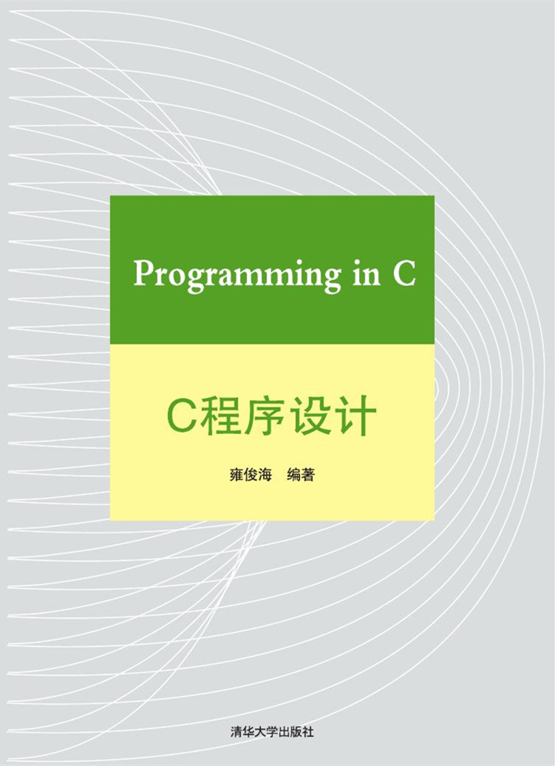
C语言
雍俊海. C程序设计. 北京: 清华大学出版社. 2017.
最全面的C程序设计教程
系统全面
重点突出
编程规范
简洁易懂
对C语言系统函数的解释很齐全，比在线帮助还全面。
谢谢推广!

Slide 21
C++语言现状简介
C++语言是当前应用最为广泛的计算机语言之一
可以支持大团队协作研发软件产品
可以支持较好的程序可复用性
具备较好的可维护性
可以支持较为复杂的系统设计与实现
C++语言是一种面向对象的编程语言，其理论、方法与技术也是学术界的研究热点
说明C++语言的理论、技术和应用体系还有较大的提升空间
说明C++语言容易掌握，并且应用十分广泛

Slide 22
计算机程序的魅力
汽车的设计与仿真
没有计算机程序仿真: 需要碰撞至少上百辆汽车，才能基本检验汽车的安全性
拥有计算机程序仿真: 只需碰撞约十辆汽车
1976年美国伊利诺斯大学阿佩尔(K. Appel)和哈肯(W. Haken)宣称用计算机证明了四色猜想
用计算机验算了1200小时
判定200亿个逻辑
论文长达139页
400页计算机程序微形胶片
1977年，吴文俊在《中国科学》第6期上发表论文《初等几何判定问题与机械化证明》
开创了几何定理证明的新篇章
国际上称为“吴方法”

Slide 23
本章总体纲要
励志
学习方法
C++简介
课程简介
什么是好的C++程序?
复习
作业

Slide 24
课程培养目标
本课程的目标
促进学生理解和建立面向对象的程序设计思想。
使得学生掌握采用面向对象程序设计方法来求解实际问题，为大规模程序设计奠定基础。
培养学生问题分析、对象模型建立、代码编写、程序验证和程序调试的能力。
提高程序编写效率和运行效率。
提高代码的可复用性、可扩展性和可维护性。
总之，提高程序编写的实用性。

Slide 25
本课程的学习成效(Student Outcomes)
ABET
英文全拼: Accreditation Board for Engineering and Technology
中文全称: 工程技术评审委员会
简介: ABET是美国主持的美国学科和国际学科认证组织。
作用: 国际工程师资格考试认可、国际学分积认可。
本课程要求
1. 工程知识：能够将数学、自然科学、工程基础和专业知识用于解决复杂工程问题。
5. 使用现代工具：能够针对复杂工程问题，开发、选择与使用恰当的技术、资源、现代工程工具和信息技术工具，包括对复杂工程问题的预测与模拟，并能够理解其局限性。
12. 终身学习：具有自主学习和终身学习的意识，有不断学习和适应发展的能力。
至少会用百度等搜索引擎辅助学习。

Slide 26
第1条的考察要素
1. 工程知识：能够将数学、自然科学、工程基础和专业知识用于解决复杂工程问题。
1.1. 基础知识与应用
1.2. 模型的表示和解释
1.3. 利用模型解决问题
1.4. 模型的对比和分析
1.5. 复杂性控制
1.6. 模型的局限性分析

Slide 27
1.1. 基础知识与应用
评估内容
了解数学、计算机科学和软件工程的基础知识，并能够掌握其表达方式和使用方法。
评价等级
合格: 了解数学、计算机科学和软件工程的基本知识，但在运用过程中会出现少量错误。
良好: 较好地理解和掌握相关基础知识，一般情况下可以正确使用，但可能存在不恰当的假设和简化。
优秀: 深入理解和掌握相关基础知识，能够灵活地使用，并给出合适的假设和简化。

Slide 28
1.2. 模型的表示和解释
评估内容
运用所掌握的基础知识，用合适的表示方法建立模型，并解释模型的含义。
注解: 这里的模型是表达待求解问题的可计算模型。
评价等级
合格: 掌握基本的建模语言，能使用指定的方法建立模型，但存在少量错误。
良好: 较好地掌握建模语言，可以使用合适的表示方法建立模型，在建立复杂模型时可能存在一些错误。
优秀: 熟练掌握建模语言，可以选择合适的表示方法建立模型，正确理解和创建复杂模型。

Slide 29
1.3. 利用模型解决问题
评估内容
对于所建立的模型，通过适当的模型演算和推导来实现问题的解决。
评价等级
合格: 基本理解所建立的模型，演算和推导过程会出现一些错误，对于一些不合理的结果没有验证和质疑。
良好: 较好地理解所建立的模型，演算和推导过程中偶尔会出现一些小错，能够验证结果。
优秀: 深入理解所建立的模型，演算和推导过程正确无误，能够验证结果。

Slide 30
1.4. 模型的对比和分析
评估内容
理解不同的模型，分析和比较这些模型的优势和不足，选择合适的建模方法。
评价等级
合格: 理解常见的一些模型，能够分析和比较这些模型的优势和不足。
良好: 理解不同的模型，能够分析和比较这些模型的优势和不足，能根据具体问题选择可行的方法。
优秀: 深入理解不同的模型，全面地分析和比较这些模型的优势和不足，能根据具体问题选择最好的方法。

Slide 31
1.5. 复杂性控制
评估内容
了解复杂性度量方法，分析模型的复杂性，并提出控制策略。
评价等级
合格: 了解常用的复杂性度量理论和方法，能够分析模型的复杂性，但存在少量错误。
良好: 掌握复杂性度量符号和方法，能够正确地分析模型的复杂性，能够提出可行的控制策略。
优秀: 熟练掌握复杂性度量符号和方法，正确地分析模型的复杂性，可以提出最佳的控制策略。

Slide 32
1.6. 模型的局限性分析
评估内容
分析模型的局限性，提出自己的改进意见。
评价等级
合格: 能够认识到模型的局限性，但是难以提出具体的改进意见。
良好: 能够分析模型的局限性，可以提出一些局部的或者小的改进意见。
优秀: 深入分析模型的局限性，在一些关键点或者在整体上能够提出有价值的改进意见。

Slide 33
第5条的考察要素
5. 使用现代工具：能够针对复杂工程问题，开发、选择与使用恰当的技术、资源、现代工程工具和信息技术工具，包括对复杂工程问题的预测与模拟，并能够理解其局限性。
5.1. 综合运用及选择
5.2. 使用互联网资源
5.3. 整合多种渠道的资源

Slide 34
5.1. 综合运用及选择
评估内容
能从已了解或具备的技术、技能和工具中找到合适的，并综合运用到具体的工程实践中。
评价等级
合格: 从已学过或已具备的技术、技能、工具中，找到若干能用于具体工程实践的技术、技能、工具，综合运用后完成一个设计或报告。
良好: 从已学过或已具备的技术、技能、工具中，筛选出合适的，在具体工程实践中综合运用，完成一个较完善的设计或报告，分析其不足。
优秀: 从已学过或已具备的技术、技能、工具中，筛选出最恰当的，在具体工程实践中综合运用，给出一个较优化的设计或报告，并对可能的改进给出方案。

Slide 35
5.2. 使用互联网资源
评估内容
使用信息手段或网络资源寻求合适的技术和工具用于具体的工程实践。
评价等级
合格: 能使用信息手段或网络资源寻求并掌握可能用于具体工程实践的技术或工具，学习一些新技能, 并在具体工程实践中验证新技术和工具的有用性。
良好: 综合运用已掌握的和通过信息手段或网络资源寻找到的技术或工具，来完成具体工程实践的设计或报告，并进行分析。同时掌握一些新技能。
优秀: 综合运用已掌握的和通过信息手段或网络资源寻找到的最合适的技术或工具，灵活运用各种技能，给出具体工程实践的较优化的解决方案。掌握并内化新技能。

Slide 36
5.3. 整合多种渠道的资源
评估内容
从多种渠道寻求资源并整合，用于具体的工程实践。
评价等级
合格: 能尝试从多种渠道寻求资源，学习掌握后，能综合运用，以完成具体工程实践的设计或报告。
良好: 分析已掌握的以及通过多种渠道寻求的资源，选取合适的进行综合运用，以完成具体工程实践的设计或报告，并进行分析。同时掌握一些新技能。
优秀: 综合运用已掌握的和通过多种渠道寻求的资源，灵活运用各种技能，分析整合后，创造性地提出具体工程实践的较优化的解决方案。掌握并内化新技能。

Slide 37
与其他课程之间的关系
集
团
化
软件专业课程
软件工程: 需求建模、开发过程管理、设计与实现、测试与维护
正
规
化
数据结构
算法及复杂度分析
建
基
础
程序设计基础
面向对象程序设计基础
综合
训练

Slide 38
教学时间表
2月份 | 26
3月份 | 5、12、19、26
4月份 | 2、9、16、23
5月份 | 7、14、21、28
6月份 | 4、11
考试时间在第17或18周由学校统一安排

Slide 39
教学大纲
绪论，最基本的面向对象程序
面向对象程序设计基本思想，类与对象
继承性和封装性
静态多态性与动态多态性
指针、引用与文件处理
MFC界面绘制与设计
MFC事件处理和对话框程序设计
类对象与内联函数
字符串、异常处理
编程规范与命名空间
模板
程序测试与调试
单体模式与适配器模式
工厂模式
策略模式

Slide 40
成绩评定标准
常规分数
平时作业占30%
自学技术报告占30%
期末笔试考试占40%
加分部分
课外加餐: PPT+技术报告文档+代码+演讲视频，加5~10分。
在演讲之前PPT应当通过我的确认。
不要讲在课堂上会讲的内容。
要实用，即能用来解决实际问题，同时讲清楚如何用。
总之，一定要让同学有所收获。
具体要求见“课外加餐要求及说明_W2013.docx”。
例如: 介绍QT如何入门。

Slide 41
成绩评定标准——补充说明
独立完成作业
抄袭➔0分。
非常相似的作业➔低分~0分. !!!!!!!!!!!!!!!!!!!!!!!!!!!!!
严格交作业的时间
不合理迟交➔扣分. !!!!!!!!!!!!!!!!!!!!!!!!!!!!!!!!!!!!
作业提交➔压缩成一个文件(姓名.zip或姓名.rar)
该文件含有的内容
程序代码，含工程文件等。
文档: 含目标、原理、如何编程和运行、结果、结论等
下面程序文件请务必删除
*.sdf, *.pdb, *.pch, *.idb, *.ilk, *.obj, *.tlog, *.exe
Debug/Release/.vs(隐藏目录)目录下的所有文件

Slide 42
参考书
雍俊海. C程序设计. 北京: 清华大学出版社. 2017. [有电子版]
ISO/IEC 14882:2017(E). Programming languages — C++ (Fourth edition). 2017.
Stanley B Lippman, Josée Lajoie, Barbara E Moo[著]. 王刚, 杨巨峰[译]. C++ Primer (中文版, 第5版). 北京: 电子工业出版社. 2013.
郑莉. C++语言程序设计（第4版）. 北京: 清华大学出版社 2010.
Ivor Horton. Ivor Horton's Beginning Visual C++ 2012, 2012.
Andrew Koenig[著]. 黄晓春[译]. C++沉思录. 北京: 人民邮电出版社. 2002.
John E Swanke. Visual C++MFC编程实例. 机械工业出版社 2000.
Richard Helm, Erich Gamma, John Vlissides, Ralph Johnson. Design Patterns: Elements of Reusable Object-Oriented Software. (in English), China Machine Press, 2007, ISBN: 978-7-111-21126-6.
刘伟. 设计模式的艺术——软件开发人员内功修炼之道. 北京: 清华大学出版社. 2013.
John Vlissides[著]. 葛子昂[译]. 设计模式沉思录(Pattern Hatching: Design Patterns Applied). 北京: 人民邮电出版社. 2010.

Slide 43
课件
网络学堂(http://learn.tsinghua.edu.cn/)
本课程电子教案

Slide 44
本章总体纲要
励志
学习方法
C++简介
课程简介
什么是好的C++程序?
复习
作业

Slide 45
编写好程序的最基本原则
简单有效是编写好程序的最基本原则。
C++程序设计:
有效
可以解决问题
简单
方便程序理解，无论是对人还是对机器
方便程序维护
可复用
可以直接调用
易复用
方便扩展、查询与管理
可组装
可形成大规模大型软件
上学期: C程序设计
本学期提高: 程序复用性

Slide 46
编写程序的一般过程
提出问题
建立
模型
分析
评价
程序
设计
过程
程序设计
设计
算法
测试
调试
编写
代码
可复用

Slide 47
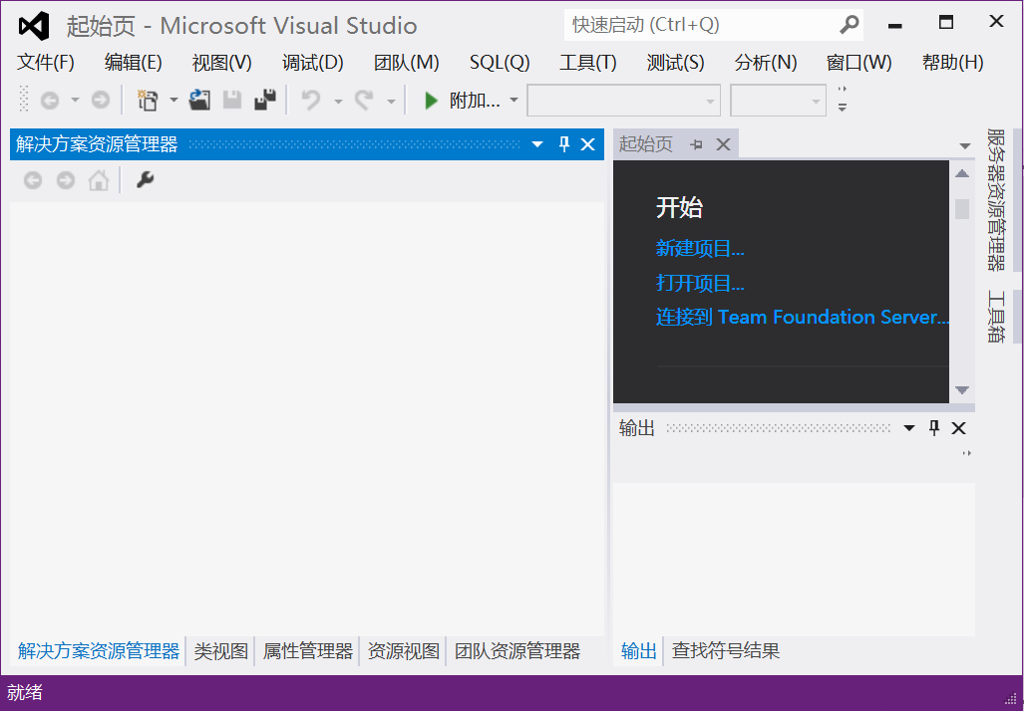
VC2017空白主界面
新建项目
解决方案资源管理器
类视图
属性管理器
资源视图
团队资源管理器

Slide 48
初步认识VC2017
解决方案资源管理器
展示当前程序所包含的项目和文件。
类视图
展示在开发的应用程序中定义、引用或调用的对象及其成员。它通过图标标识在项目中使用的命名空间、类型、接口、枚举和类等对象或其成员，并通过层次结构对这些对象和成员进行管理。当展开对象结构的图标时，可以以列出其成员。成员包括该对象的属性、方法、事件、变量、常量和其他项。
属性管理器
用来打开、显示、编辑和保存项目属性表，通过属性管理器可以修改在属性表中定义的项目设置。
资源视图
用于展示和编辑当前项目所包含的资源文件（其后缀为“.rc”的文件）及其在资源文件中的菜单、位图、工具条等资源。快捷键➔按 Ctrl+Shift+E 键
团队资源管理器
用于团队项目的开发管理，包括团队项目开发过程中产生的源程序、文档、事件日志、团队项目节点、版本等的管理。

Slide 49
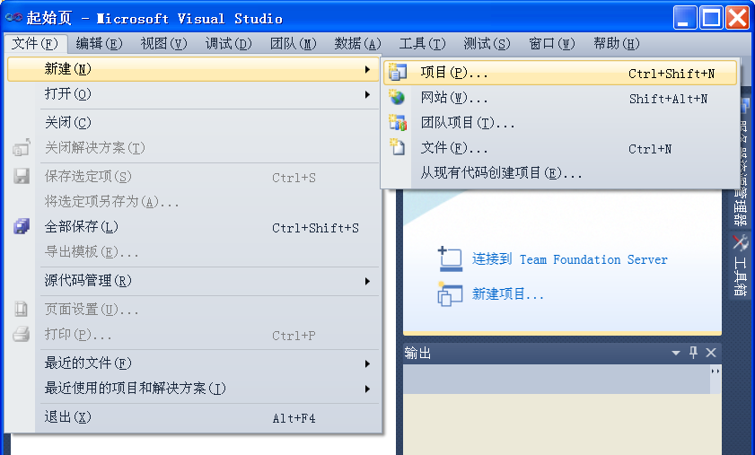
创建新项目
方法2: 通过菜单“文件”➔
“新建”➔“项目”: 新建项目
方法1: 新建项目

Slide 50
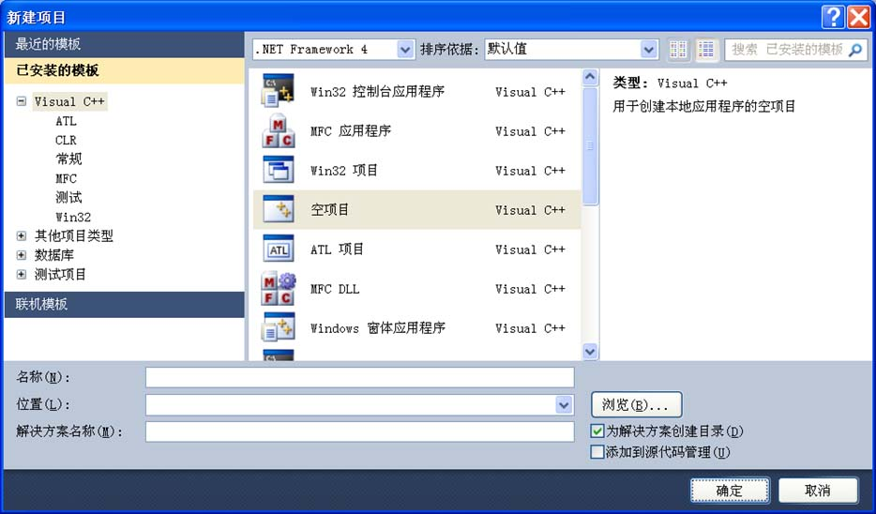
输入项目名称
步骤1: 选择“Visual C++”
步骤2: 选择“空项目”
步骤3: 选择项目所在路径
步骤4: 输入项目名称
步骤5: 选中“为解决方案创建目录”
步骤6: 单击“确定”

Slide 51
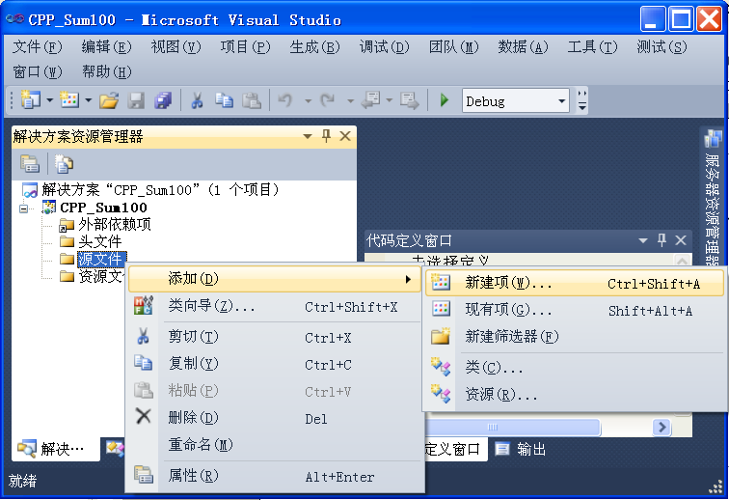
添加新文件——命令
步骤1: 选中“解决方案资源管理器”
步骤2: 在源文件或头文件上方单击鼠标右键
步骤3: 单击右键菜单“添加”➔“新建项”

Slide 52
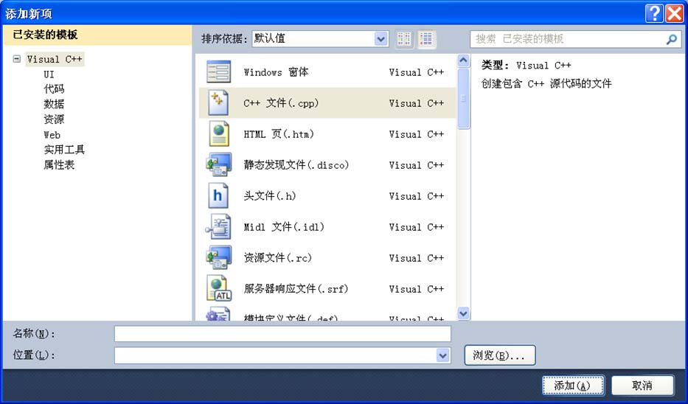
添加新文件——输入文件名
步骤1: 选择“Visual C++”
步骤2: 选择“C++文件”
或者“头文件”
步骤3: 选择项目所在路径
步骤4: 输入文件名称
步骤5: 单击 “添加”按钮

Slide 53
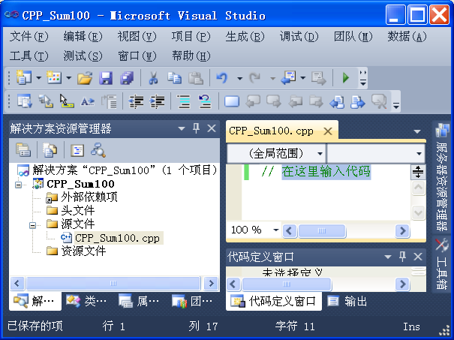
添加新文件——输入程序代码
可以通过双击源程序文件名打开该文件
可以在这里输入源程序

Slide 54
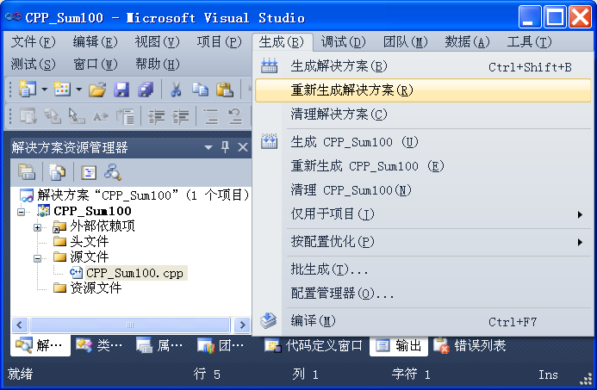
编译和链接
方法1: 通过菜单“生成”➔
“生成解决方案”进行编译和链接
方法2: 通过菜单“生成”➔
“重新生成解决方案”进行编译和链接

Slide 55
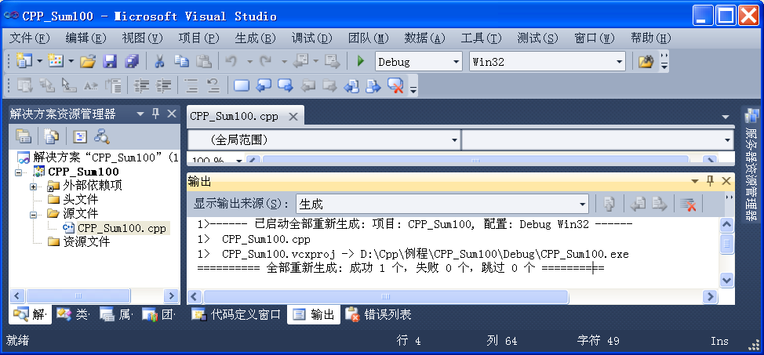
查看编译和链接情况
可以通过菜单“视图”➔“输出”，打开输出窗口
通过“输出”窗口可以查看编译和链接情况

Slide 56
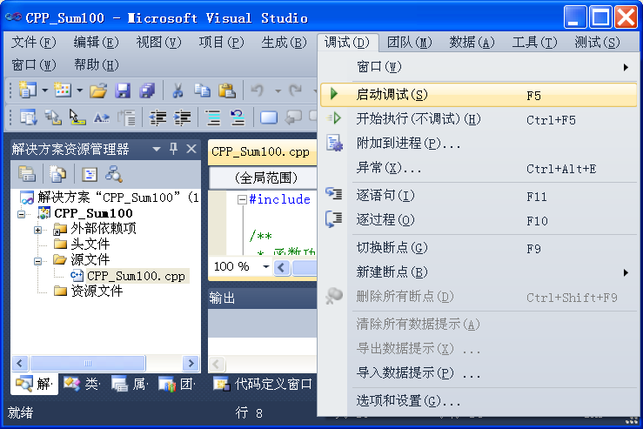
运行程序
方法1: 通过菜单“调试”➔
“启动调试”: 在调试状态下运行程序
方法2: 通过菜单“调试”➔
“开始执行(不调试)”: 运行程序

Slide 57
问题: 整数的输入与输出
接受来自控制台窗口输入的一个整数。
在控制台窗口中输出该整数。

Slide 58
经典C语言程序入门例程 (文件名C_GetIntegerSingleMain.c, 开发者: 雍俊海)
#include <stdio.h>
#include <stdlib.h>
int main(int argc, char* args[ ])
{
int result = 0;
printf("请输入一个整数: ");
scanf_s("%d", &result);
printf("输入的整数是%d。\n", result);
system("pause"); // 暂停住控制台窗口
return 0;
} // main函数结束
有什么问题?
复用性差。

Slide 59
软件构件库
软件构件库(software component library)存储可复用软件构件及其相关代码或文档信息，是用以支持开发人员进行代码复用的软件包。
代表性的软件构件库: VC2017提供的软件构件库
结果: 我们可以直接调用函数printf和scanf_s。
为什么我们知道去调用这些函数: 因为VC2017提供相应的文档。

Slide 60
软件构件库应具备的特点
方便查找
方便研发人员找到所需要的代码或接口。
可以重复利用
通常不需要修改代码就可以直接调用。

Slide 61
软件构件库的组成
软件构件库通常包括: 需求说明、软件设计规约、源代码、目标码、实现原理文档、测试方案、测试代码、测试用例以及用户手册等。
上面各个组成部分不必全部具备。
C语言软件构件库的基本组成
代码文件: 具有良好组织的函数或宏定义等构件。
文档文件: 说明如何调用这些构件。
C++语言软件构件库的基本组成
代码文件: 具有良好组织的类、模板、共用体、函数或宏定义等构件。
文档文件: 说明如何调用这些构件。

Slide 62
为什么要建立软件构件库
软件——我的职业?
成功能否来得轻松些?
现在
为未来职业奠定基础
职业的起点?
如何写出好的C++程序?
不断积累写好C++软件构件库的经验。

Slide 63
为什么要建立软件构件库: 形象比喻
雕版印刷术
铁板一块。
很难复用。
如果仅制版一块，则工作量可能会较小。
如果制版块数多，则工作量可能会大很多。
活字印刷术
字可以自由组合。
每个字都可以复用。
如果仅制版一块，则工作量可能会较大。
如果制版块数多，则工作量可能会小很多。

Slide 64
面向对象技术与软件构件库
可以用来实现软件构件库。
可以实现软件构件库的有效组织和管理，例如: 类或命名空间。
同时提供了方便软件构件库应用和扩展的机制，例如: 封装性和继承性等。

Slide 65
问题: 整数的输入与输出
接受来自控制台窗口输入的一个整数。
在控制台窗口中输出该整数。
增加要求: 实现上面功能的代码要求可复用，即可以加入软件构件库。

Slide 66
采用C语言实现 (文件名C_GetIntegerSimple.h, 开发者: 雍俊海)
#ifndef C_GETINTEGERSIMPLE_H
#define C_GETINTEGERSIMPLE_H
// #include "C_GetIntegerSimple.h"
extern int gb_getIntegerSimple();
#endif

Slide 67
采用C语言实现 (文件名C_GetIntegerSimple.c, 开发者: 雍俊海)
#include <stdio.h>
int gb_getIntegerSimple( )
{
int result = 0;
printf("请输入一个整数: ");
scanf_s("%d", &result);
printf("输入的整数是%d。\n", result);
return result;
} // gb_getIntegerSimple函数结束

Slide 68
采用C语言实现 (文件名C_GetIntegerSimpleMain.c, 开发者: 雍俊海)
#include <stdio.h>
#include <stdlib.h>
#include "C_GetIntegerSimple.h"
int main(int argc, char* args[ ])
{
gb_getIntegerSimple();
system("pause"); // 暂停住控制台窗口
return 0;
} // main函数结束

Slide 69
在本案例中的C语言软件构件库
在本案例中的C语言软件构件库
C_GetIntegerSimple.h
C_GetIntegerSimple.c
无法构成软件构件库的代码文件
C_GetIntegerSimpleMain.c
为什么?

Slide 70
采用C++面向对象技术实现 (文件名CP_IntegerInputSimple.h, 开发者: 雍俊海)
#ifndef CP_INTEGERINPUTSIMPLE_H
#define CP_INTEGERINPUTSIMPLE_H
// #include "CP_IntegerInputSimple.h"
class CP_IntegerInputSimple
{
public:
int m_data;
public:
CP_IntegerInputSimple():m_data(0) { }
~CP_IntegerInputSimple() { }
int mb_getInput();
int mb_showData();
}; //类CP_IntegerInputSimple定义结束
#endif

Slide 71
采用C++面向对象技术实现 (文件名CP_IntegerInputSimple.cpp, 开发者: 雍俊海)
#include <iostream>
using namespace std;
#include "CP_IntegerInputSimple.h"
int CP_IntegerInputSimple::mb_getInput()
{
m_data = 0;
cout << "请输入一个整数: ";
cin >> m_data;
return m_data;
} //类CP_IntegerInputSimple的成员函数mb_getInput定义结束
int CP_IntegerInputSimple::mb_showData()
{
cout << "输入的整数是" << m_data << endl;
return m_data;
} //类CP_IntegerInputSimple的成员函数mb_showData定义结束

Slide 72
采用C++面向对象技术实现 (文件名CP_IntegerInputSimpleMain.cpp, 开发者: 雍俊海)
#include <iostream>
using namespace std;
#include "CP_IntegerInputSimple.h"
int main(int argc, char* args[ ])
{
CP_IntegerInputSimple data;
data.mb_getInput();
data.mb_showData();
system("pause"); // 暂停住控制台窗口
return 0;
} // main函数结束

Slide 73
在本案例中的C++语言软件构件库
在本案例中的C++语言软件构件库
CP_IntegerInputSimple.h
CP_IntegerInputSimple.cpp
无法构成软件构件库的代码文件
CP_IntegerInputSimpleMain.cpp

Slide 74
程序入口主函数main(带参数)
函数的返回类型
程序参数个数
程序参数内容
int main(int argc, char* args[ ])
{
CP_IntegerInputSimple data;
data.mb_getInput();
data.mb_showData();
system("pause"); // 暂停住控制台窗口
return 0;
} // main函数结束
表明程序将会正常退出

Slide 75
宏定义 (文件名CP_IntegerInputSimple.h, 开发者: 雍俊海)
利用宏定义，避开头文件嵌套和重复定义。
#ifndef CP_INTEGERINPUTSIMPLE_H
#define CP_INTEGERINPUTSIMPLE_H
class CP_IntegerInputSimple
{
// 略去类定义代码
}; //类CP_IntegerInputSimple定义结束
#endif

Slide 76
源程序代码文件
头文件(Header)
C语言和C++头文件的扩展名一般都是h。
源文件(Source file)
C语言源文件的扩展名一般是c。
C++的源文件的扩展名一般是cpp。
编译器通常通过源文件的扩展名来区分是C语言的的源程序，还是C++的源程序。

Slide 77
头文件
C语言的包含头文件
#include <stdio.h>
C++语言的包含头文件
#include <iostream>
自定义头文件
#include "CP_IntegerInputSimple.h"
标准库头文件

Slide 78
基本的C++标准程序库共包含53个头文件
分别为
<algorithm>、<fstream>、<list>、<regex>、
<tuple>、<array>、<functional>、<locale>、
<scoped_allocator>、<type_traits>、<atomic>、<future>、
<map>、<set>、<typeindex>、<bitset>、
<initializer_list>、<memory>、<sstream>、<typeinfo>、
<chrono>、<iomanip>、<mutex>、<stack>、
<unordered_map>、<codecvt>、<ios>、<new>、
<stdexcept>、<unordered_set>、<complex>、<iosfwd>、
<numeric>、<streambuf>、<utility>、<condition_variable>、
<iostream>、<ostream>、<string>、<valarray>、
<deque>、<istream>、<queue>、<strstream>、
<vector>、<exception>、<iterator>、<random>、
<system_error>、<forward_list>、<limits>、<ratio>和<thread>。

Slide 79
扩展的C++标准程序库共包含26个头文件
扩展的C++标准程序库也称为C++的类C标准程序库，这些头文件分别为:
<cassert>、<cinttypes>、<csignal>、<cstdio>、
<cwchar>、<ccomplex>、<ciso646>、<cstdalign>、
<cstdlib>、<cwctype>、<cctype>、<climits>、
<cstdarg>、<cstring>、<cerrno>、<clocale>、
<cstdbool>、<ctgmath>、<cfenv>、<cmath>、
<cstddef>、<ctime>、<cfloat>、<csetjmp>、
<cstdint>和<cuchar>。

Slide 80
命名空间(namespace)
为C++代码提供了一种管理机制，可以在一定程度上减少命名冲突。

Slide 81
应用命名空间(namespace)的三种形式
using namespace std
可以使用隶属于std所有的名称，包括cin和cout等。
cout << "请输入一个整数: ";
cin >> m_data;
using std::cout;
只能使用变量cout。
cout << "请输入一个整数: ";
直接使用变量std::cout
std::cout << "请输入一个整数: ";

Slide 82
应用命名空间(namespace)的三种形式
// 形式3
#include <iostream>
int main( )
{
std::cout << "您好!"
<< std::endl;
system("pause");
return 0;
} // main函数结束
// 形式2
#include <iostream>
using std::cout;
using std::endl;
int main( )
{
cout << "您好!" << endl;
system("pause");
return 0;
} // main函数结束
// 形式1
#include <iostream>
using namespace std;
int main( )
{
cout << "您好!" << endl;
system("pause");
return 0;
} // main函数结束

Slide 83
C++的标准输出
灵活的标准输出
std::cout << "您好!"
<< std::endl;
int i = 5;
std::cout << "i=" << i << std::endl;
double d = 0.125;
std::cout << "d=" << d << std::endl;
如果采用“using namespace std;”，则可以省略上面的“std::”。

Slide 84
C++的标准输入
灵活的标准输入
int result = 0;
std::cin >> result;
std::cout << "result=" << result << std::endl;
double d = 0.0;
std::cin >> d;
std::cout << "d=" << d << std::endl;
std::cin >> result >> d;
std::cout << "result=" << result << std::endl;
std::cout << "d=" << d << std::endl;
如果采用“using namespace std;”，则可以省略上面的“std::”。

Slide 85
C语言与C++语言程序设计比较
C语言是一种面向过程的语言
好的程序: 结构化的程序
以函数作为程序构造的基本单位
C++语言是一种
面向对象的语言
以类作为程序构造的基本单位
+面向过程的语言
可以利用对象的特性

Slide 86
如何测试程序
分析问题，进行等价类划分。
上面案例对应的问题:
接受来自控制台窗口输入的一个整数。
在控制台窗口中输出该整数。
对于32位的计算机
int类型整数的数值范围是[-2147483648, 2147483647]

Slide 87
测试案例的生成: 针对上面案例
等价类划分
输入的不是整数
输入整数
(-∞, -2147483649]、[-2147483648, -1]、
0
[1, 2147483647]、[2147483648, +∞)。
案例选取
输入的不是整数: a、12.3、-12.3、1+2
输入整数
-3000000000、-2147483649、-2147483648、-30、-1、
0
1、123、2147483647、2147483648、3000000000

Slide 88
测试结果
输入 | 输出
a | 0
12.3 | 12
-12.3 | -12
1+2 | 1
-3000000000 | 0
-2147483649 | 0
-2147483648 | -2147483648
-30 | -30
输入 | 输出
-1 | -1
0 | 0
1 | 1
123 | 123
2147483647 | 2147483647
2147483648 | 0
3000000000 | 0

Slide 89
程序验证结果报告
对于32位的计算机
当输入从-2147483648到2147483647的整数时，都可以正确输出相应的整数。
当输入超出范围[-2147483648, 2147483647]的整数时，输出为0。
当输入字母等非整数时，则输出内容与输入内容不匹配。
当输入字母时，输出为0。
当输入的整数超出范围或输入的不是整数时，上面程序没有给出错误提示。

Slide 90
有限性是计算机程序的基本特性
计算机程序本身不可能是万能的，有限性是计算机程序的基本特性，计算机程序受计算机内存和硬盘等诸多限制。

Slide 91
本章总体纲要
励志
学习方法
C++简介
课程简介
什么是好的C++程序?
复习
作业

Slide 92
复习练习题(不用交)
1.1 请判断下面各个结论的对错。
(1) 在2017年C++标准中规定，C++标准程序库的头文件扩展名是h。
(2) 函数printf是C语言的函数，不应当出现在C++程序当中，至少这样做是不规范的。
(3) 在2017年C++标准中规定，C++的程序入口主函数main的返回数据类型可以是void。
1.2 C++的源程序代码文件通常分成为哪两大类? 它们的作用通常是什么?
1.3 C++头文件和源文件的扩展名一般是什么?
1.4 编写一个好程序的基本原则是什么?
1.5 请简述编写程序解决问题的基本过程。

Slide 93
复习练习题(不用交)
1.6 如何采用VC 2017创建一个基本的C++程序。
1.7 请简述在VC 2017中解决方案资源管理器的主要作用。
1.8 请简述在VC 2017中类视图窗口的主要作用。
1.9 如何采用VC 2017给一个C++程序添加新的头文件和源文件。
1.10 编译器通常通过什么来区分源程序是C语言的，还是C++的?
1.11 请写出带有参数的主函数main的声明，并简述各个组成要素的含义。

Slide 94
复习练习题(不用交)
1.12 在VC 2017中，如何带调试运行程序? 如何不带调试运行程序?
1.13 请简述结构化程序设计与面向对象程序设计的区别?
1.14 如何利用宏定义，避开头文件嵌套和重复定义?
1.15 请简述C++命名空间(namespace)的作用。
1.16 请简述使用命名空间(namespace)的三种形式，并给出代码示例。
1.17 请给出C++的标准输入和输出的应用示例。

Slide 95
复习练习题(不用交)
1.18 C语言结构体与C++的类有什么区别?
1.19 C语言函数与C++的类有什么区别?
1.20 什么是软件构件库?
1.21 软件构件库通常包括哪些内容? 其中哪些是必须要有的?
1.22 软件构件库应具备哪些特点?
1.23 面向对象技术与软件构件库的关系是什么?
1.24 采用面向对象技术构建软件构件库有可能会有哪些优点?
1.25 本课程的评分标准是什么?

Slide 96
思考练习题(不用交)
1.26 带调试运行程序与不带调试运行程序有什么区别?
1.27 请简述结构化程序设计与面向对象程序设计的区别?
1.28 如何验证程序的正确性?
1.29 本课程的培养目标是什么? 本课程对其他相关课程有什么支撑作用?
1.30 编写软件构件库的原则是什么?
1.31 有哪些提高软件构件库质量的技巧?

Slide 97
第1次作业(采用VC 2017编写程序)
问题部分
接受来自控制台窗口输入的一个正整数n。
计算并在控制台窗口中输出不超过n的所有正偶数之和(至少采用两种求和方法)。
实现上面功能的代码要求可复用，即可以加入软件构件库。
代码部分
采用面向对象的技术实现以上功能，并进行测试。
提高要求(可以不做): 编写程序进行自动验证。
文档部分(请同时提交word和pdf版本的文件)
模型部分: 给出计算公式或计算方法。
验证部分: 说明如何验证，并给出验证报告。
提高部分(可以不做): 比较两种方法优缺点。

Slide 98
作业要求补充
源程序、工程文件和相关文档等请压缩成为一个文件:学号_姓名.rar或学号_姓名.zip
在VS平台上，运行菜单“生成”➔“清理解决方案”。然后关闭VS平台。
下面程序文件请务必删除
*.sdf, *.pdb, *.pch, *.idb, *.ilk, *.obj, *.tlog, *.exe
Debug/Release目录下的所有文件
删除目录: “.vs”和“ipch”。
交作业最后期限
2021年3月3日星期三
请通过网络学堂(http://learn.tsinghua.edu.cn/)提交。
提示
作业的各项要求，可以参考本课件PPT内容。

Slide 99
Thank You
Because of you and me,
this world becomes so wonderful.
Have a good day.

Slide 100

谢谢
请多指教。

Slide 101
雍俊海编写过的部分书
雍俊海. 清华教授的小课堂: 魔方真好玩. 北京: 清华大学出版社. 2018.
雍俊海, 施侃乐, 张婷婷. LogoUp程序式3D创新设计速成指南. 北京: 清华大学出版社. 2018.
雍俊海. C程序设计. 北京: 清华大学出版社. 2017.
雍俊海. 计算机动画算法与编程基础. 北京: 清华大学出版社. 2008.
雍俊海. Java程序设计(第2版). 北京: 清华大学出版社. 2014.
雍俊海. Java程序设计教程(第3版). 北京: 清华大学出版社. 2014.
雍俊海. Java程序设计习题集(含参考答案). 北京: 清华大学出版社, 2006.
谢谢推广!

Slide 102

雍俊海编写过的部分书
雍俊海. 清华教授的小课堂: 魔方真好玩. 北京: 清华大学出版社. 2018.
最容易学: 讲解细致、图例多
最精致: 插画与纸张
最快的按层复原方法
最有趣: 西周建国、英雄情结
最全面: 情况最全、无需组合
谢谢推广!

Slide 103

雍俊海编写过的部分书
雍俊海, 施侃乐, 张婷婷. LogoUp程序式3D创新设计速成指南. 北京: 清华大学出版社. 2018.
三位一体: 培养创新能力、编程能力、三维设计能力。
三好一体: 好玩、好用、好看。
自主产权: 砥砺前行。
谢谢推广!

Slide 104
雍俊海编写过的部分书
雍俊海. C程序设计. 北京: 清华大学出版社. 2017.
最全面的C程序设计教程
系统全面
重点突出
编程规范
简洁易懂
对C语言系统函数的解释很齐全，比在线帮助还全面。
电子版本
https://lib-tsinghua.wqxuetang.com/book/3187904
校外访问方式请参加数据库说明页http://www.lib.tsinghua.edu.cn/database/wenquan.htm
谢谢推广!

Slide 105


雍俊海编写过的部分书
雍俊海. 计算机动画算法与编程基础. 北京: 清华大学出版社. 2008.
电子版本
https://lib-tsinghua.wqxuetang.com/book/3379
校外访问方式请参加数据库说明页http://www.lib.tsinghua.edu.cn/database/wenquan.htm
谢谢推广!

Slide 106
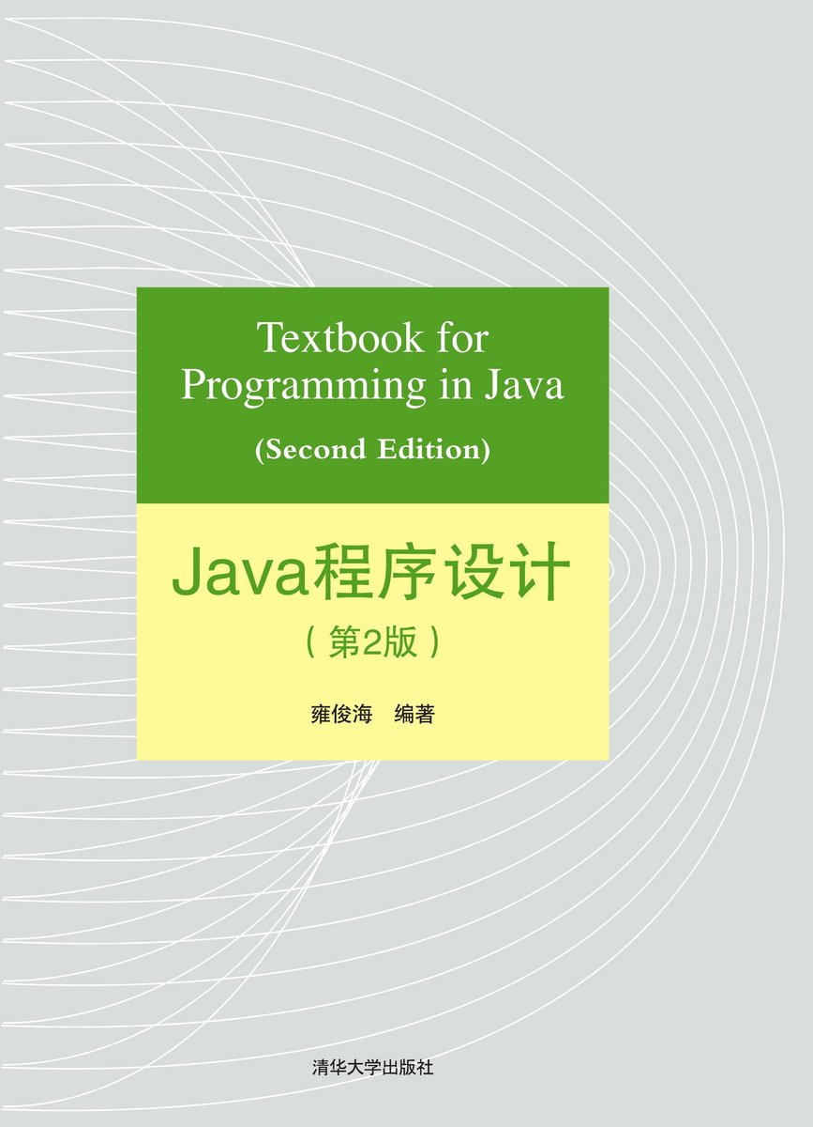
雍俊海编写过的部分书
雍俊海. Java程序设计(第2版). 北京: 清华大学出版社, 2014.
谢谢推广!

Slide 107
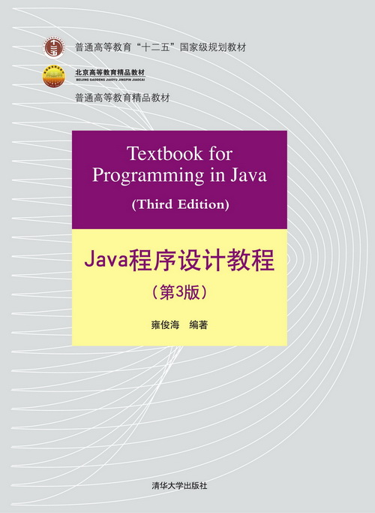
雍俊海编写过的部分书
雍俊海. Java程序设计教程（第3版）. 北京: 清华大学出版社, 2014.
首届中国大学出版社图书奖一等奖
普通高等教育精品教材
北京高等教育精品教材
普通高等教育“十二五”国家级规划教材
普通高等教育“十一五”国家级规划教材
谢谢推广!

Slide 108
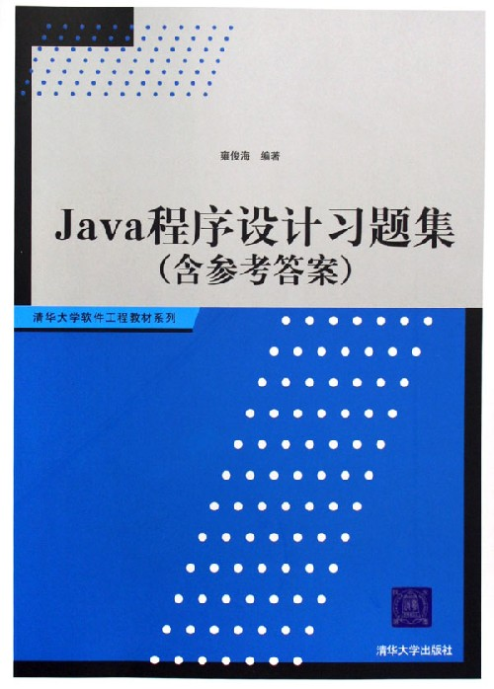
雍俊海编写过的部分书
雍俊海. 《Java程序设计习题集（含参考答案）》.清华大学出版社, 2006.
谢谢推广!

Slide 109

谢谢
请多指教。
请帮忙广为宣传

